Slide 1


Slide 2


学习目标
了解直线和圆的位置关系.
理解直线和圆的三种位置关系圆心到直线的距离d和圆的半径r之间的数量关系.

Slide 3
复习回顾
点和圆的位置关系有几种？
用数量关系如何来判断呢？
(令OP=d )
·
P
d<r
⑴点在圆内
·
⑵点在圆上
d=r
P
⑶点在圆外
d>r
·
P

Slide 4



问题引入
问题1 如果我们把太阳看成一个圆，地平线看成一条直线，那你能根据直线和圆的公共点个数想象一下，直线和圆有几种位置关系吗？

Slide 5
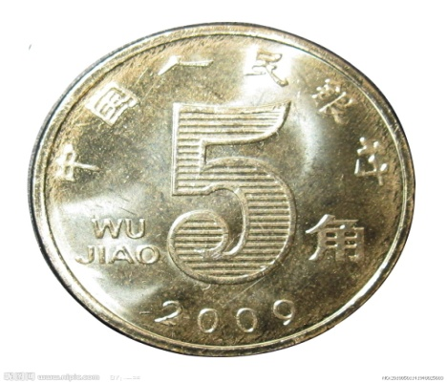
问题引入
问题2 请同学在纸上画一条直线l，把硬币的边缘看作圆，在纸上移动硬币，你能发现直线和圆的公共点个数的变化情况吗？公共点个数最少时有几个？最多时有几个？
●
●
●
l

Slide 6
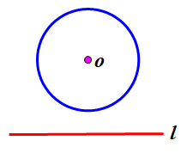
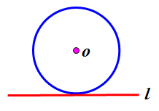
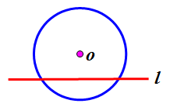
知识精讲
直线与圆的位置关系
直线与圆的 位置关系
图形
公共点个数
公共点名称
直线名称
相离
相切
相交
0个
1个
2个
切点
交点
切线
割线
位置关系
公共点个数

Slide 7
知识精讲
要点归纳
直线和圆有唯一的公共点（即直线和圆相切）时，这条直线叫做圆的切线（如图直线l），这个唯一的公共点叫做切点（如图点A）.
O
l
A

Slide 8
针对练习
判断：
1.直线与圆最多有两个公共点.
2.若直线与圆相交，则直线上的点都在圆上.
3.若A是⊙O上一点，则直线AB与⊙O相切.
4.若C为⊙O外一点，则过点C的直线与⊙O相交或相离.
5.直线a 和⊙O有公共点，则直线a与⊙O相交.
√
×
×
×
×

Slide 9
知识精讲
用数量关系判断直线与圆的位置关系
问题1 同学们用直尺在圆上移动的过程中，除了发现公共点的个数发生了变化外，还发现有什么量也在改变？它与圆的半径有什么样的数量关系呢？
相关知识：
点到直线的距离是指从直线外一点（A)到直线(l)的垂线段(OA)的长度.
A
l
O

Slide 10
知识精讲
问题2 怎样用d(圆心与直线的距离)来判别直线与圆的位置关系呢？
O
d
d
d

Slide 11
知识精讲
用数量关系判断直线与圆的位置关系
（用圆心O到直线的距离d与圆的半径r的关系来区分）
o
o
o
r
r
d
d
r
d
∟
∟
直线和圆相交
d< r
直线和圆相切
d= r
直线和圆相离
d> r
数形结合：
位置关系
数量关系
公共点个数

Slide 12
针对练习
练一练：
1.已知圆的半径为6cm，设直线和圆心的距离为d ：
相交
2
（1）若d=4cm ,则直线与圆 , 直线与圆有____个公共点.
相切
1
（2）若d=6cm ,则直线与圆______, 直线与圆有____个公共点.
相离
（3）若d=8cm ,则直线与圆______, 直线与圆有____个公共点.
0
2.已知⊙O的半径为5cm, 圆心O与直线AB的距离为d, 根据条件填写d的范围:
(1)若AB和⊙O相离, 则 ;
(2)若AB和⊙O相切, 则 ;
d > 5cm
d = 5cm
0cm＜d < 5cm
(3)若AB和⊙O相交,则 .

Slide 13
典例解析
例1 在Rt△ABC中，∠C=90°，AC=3cm，BC=4cm，以C为圆心，r为半径的圆与AB有怎样的位置关系？为什么？
(1) r=2cm；(2) r=2.4cm； (3) r=3cm．
B
分析：要了解AB与⊙C的位置关系，只要知道圆心C到AB的距离d与r的关系．已知r，只需求出C到AB的距离d.
4
D
C
A
3

Slide 14
典例解析
解：过C作CD⊥AB，垂足为D.
在△ABC中，
记住：斜边上的高等于两直角边的乘积除以斜边.
B
AB=
5.
根据三角形的面积公式有
4
d
D
∴
C
A
3
即圆心C到AB的距离d=2.4cm.
所以 (1)当r=2cm时,
有d >r,
因此⊙C和AB相离.

Slide 15
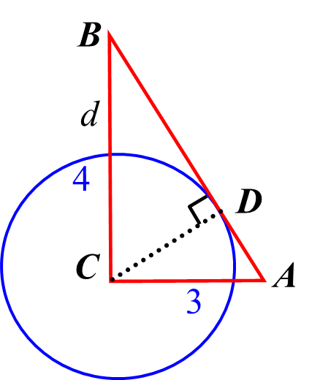
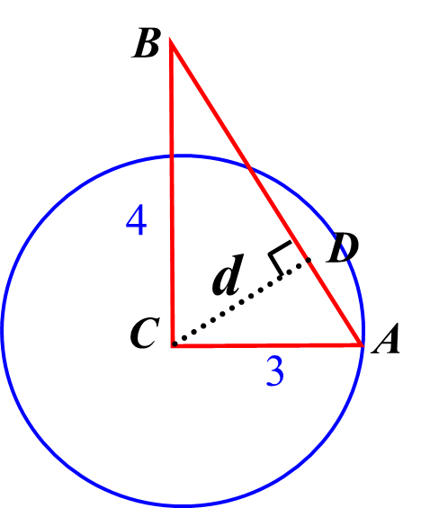
典例解析
（2）当r=2.4cm时,有d=r.
因此⊙C和AB相切.
（3）当r=3cm时，有d<r，
因此，⊙C和AB相交.

Slide 16
变式练习
1.Rt△ABC,∠C=90°AC=3cm，BC=4cm，以C为圆心画圆，当半径r为何值时，圆C与直线AB没有公共点？
B
当0cm＜r＜2.4cm或r＞4cm时,
⊙C与线段AB没有公共点.
5
4
D
C
A
A
3

Slide 17
变式练习
2.Rt△ABC,∠C=90，AC=3cm，BC=4cm，以C为圆心画圆，当半径r为何值时，圆C与线段AB有一个公共点？当半径r为何值时，圆C与线段AB有两个公共点？
B
当r=2.4cm或3cm＜r＜4cm时,⊙C与线段AB有一个公共点.
5
当2.4cm＜r≤3cm 时,⊙C与线段AB有两公共点.
4
D
C
A
A
3

Slide 18
典例解析
例2 如图，Rt△ABC的斜边AB=10cm,∠A=30°，以点C为圆心，当半径为多少时，AB与☉C相切？
解：(1) 过点C作边AB上的高CD.
∵∠A=30°，AB=10cm,
C
在Rt△BCD中，有
B
D
A
当半径为 时，AB与☉C相切.

Slide 19
达标检测
1.看图判断直线l与☉O的位置关系？
(1)
(2)
(3)
.O
.O
.O
相离
相交
相切
(4)
(5)
.O
.O
?
相交
相交

Slide 20
达标检测
2．直线和圆相交，圆的半径为r,且圆心到直线的距离为5，则有（ ）
A. r < 5 B. r > 5 C. r = 5 D. r ≥ 5
3. ☉O的最大弦长为8，若圆心O到直线l的距离为d=5，则直线l与☉O .
4. ☉O的半径为5,直线l上的一点到圆心O的距离是5，则直线l与☉O的位置关系是（ ）
A. 相交或相切 B. 相交或相离
C. 相切或相离 D. 上三种情况都有可能
B
相离
A

Slide 21
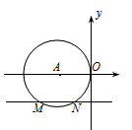
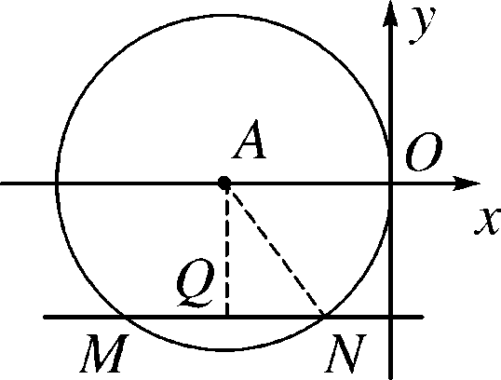
达标检测
5.如图，在平面直角坐标系中，⊙A与y轴相切于原点O，平行于x轴的直线交⊙A于M、N两点．若点M的坐标是(－4，－2)，则点N的坐标为( )
A．(－1，－2) B．(1，2)
C．(－1.5，－2) D．(1.5，－2)
A
解析：过点A作AQ⊥MN于Q，连接AN，设半径为r，由垂径定理有MQ＝NQ，所以AQ＝2，AN＝r，NQ＝4－r，利用勾股定理可以求出NQ＝1.5，所以N点坐标为(－1，－2)．故选A.

Slide 22
达标检测
6.已知☉O的半径r=7cm,直线l₁ // l₂,且l₁与☉O相切,圆心O到l₂的距离为9cm.求l₁与l₂的距离.
解：（1） l₂与l₁在圆的同一侧：
m=9-7=2 cm
A
B
o
（2）l₂与l₁在圆的两侧：
m=9+7=16 cm
C
l₂
l₁
l₂

Slide 23
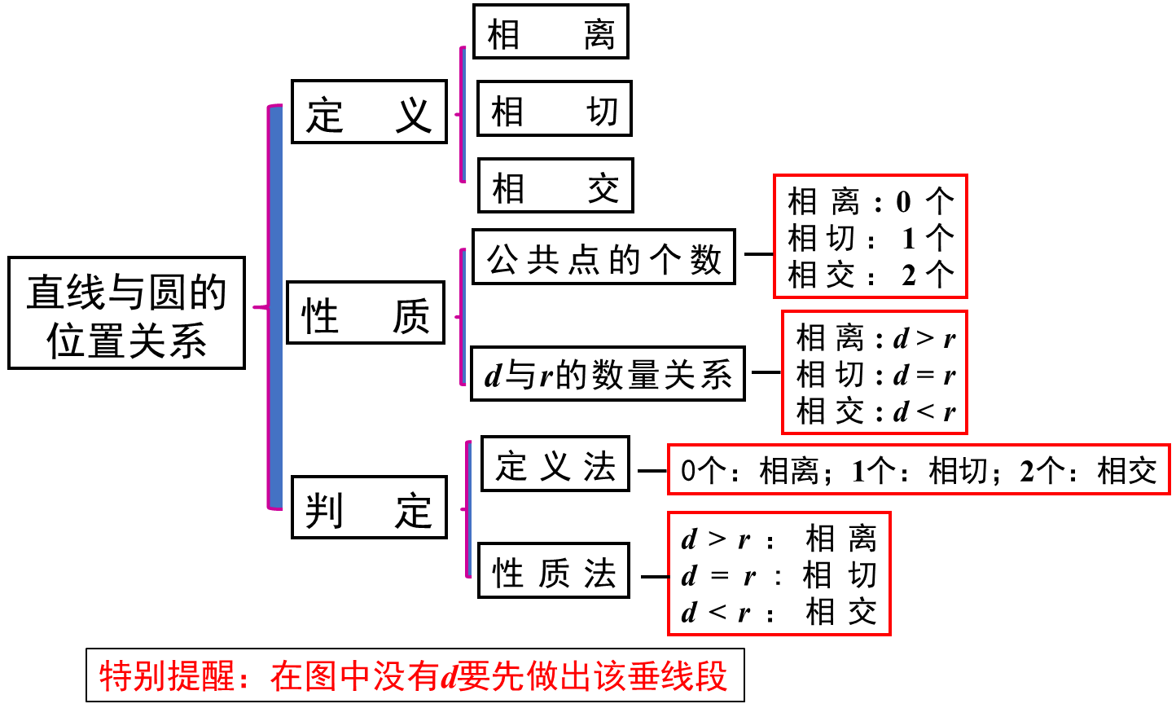
小结梳理

